Slide 1
Sambakonference
Hotel Nyborg Strand 28. oktober 2016

Slide 2
Indhold
Workshoppen er delt i to men sammenhængende temaer:
Vejledning funderet i opfattelse af læring som socialt fænomen
Vejledning funderet i forståelse af trivsel
Perspektiver på temaerne:
Vejledningen og uddannelsen reflekterer hinanden
Vejledning indeholder mulighed for læring

Slide 3
Vejledning ind i læringsfællesskaber
Nogle grundantagelser

Slide 4
Vejledningens funktion og betingelser
Dominerende træk ved vejledningsdefinitioner:
Vejledning i valget mellem uddannelser
Vejledning med individet som udgangspunkt og fokus
Vejledning i en verden af muligheder
Kompleks og foranderlig verden
Det frie individ-det frie valg mellem mange muligheder
Identitet kobles på uddannelse

Slide 5
Vejledning med fokus på fællesskabet
En ændring af optik:
Vejledning ind i læringsfællesskabet
Vejledning med deltagelse i fællesskabet som mål
Vejledning med trivsel som mål
Vejledning ind i en verden baseret på faglighed
Læring er (også) et socialt fænomen
Trivsel er en betingelse for læring

Slide 6
Vejledningen er samskabelse
Vejleder
Ung/elev
Uddannelse

Slide 7
Vejledning funderet i læringsforståelse

Slide 8
Social læringsteori
Læring er grundlæggende et socialt fænomen: Læring er afhængig af relationer og interaktion mellem mennesker.
Læring er situeret i specifikke kontekster: Situationen og hvordan man lærer er en del af det, der læres.
Læring er distribueret mellem mennesker: Deltagerne bidrager med forskellige kompetencer til læringsprocesser i fællesskabet.
Læring er medieret: Stoffet/læringsindholdet er tilgængeligt gennem redskaber og symboler.

Slide 9
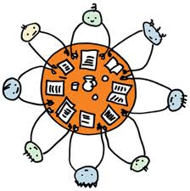
Praksisfællesskaber
Fælles virksomhed. Medlemmerne er bundet sammen ved en
fælles forståelse af, hvad fællesskabet drejer sig om.
- Hvad er den fælles opgave?
Praksisfællesskabet opbygges gennem et gensidigt engagement.
- Hvad gør medlemmerne for at holde sammen på praksisfællesskabet?
Praksisfællesskabet udvikler et fælles repertoire.
- Hvad kendetegner fællesskabets sprog, hvilke vaner og rutiner er der,
hvilke fortællinger gør medlemmerne til dem, de er, hvilke fælles
fortællinger er der?
Ikke alle praksisfællesskaber indeholder gode betingelser for læring.
Notes:
10 min
Hvad er vi gode til i klassen?
- Hvad lavede vi sidst gang, du havde det sjovt på klassen?
- Er der noget du kan gøre, hvis du selv eller en anden har en dårlig dag i skolen?
- Er der noget vi kunne blive bedre til i klassen, så det ville være et endnu rarere sted at være?

Slide 10
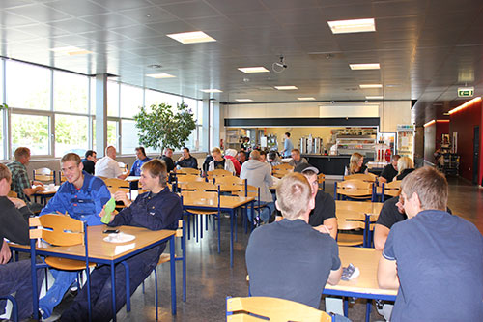
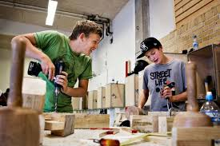
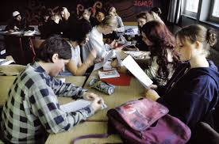
Praksisfællesskab
Læring er en bevægelse, hvor man går fra at være en perifer til legitim deltager.
Igennem sin deltagelse i praksisfællesskabet udvikler man faglige og sociale kompetencer.
Deltagelsesidentitet
Deltagelse: handling, samtale,
tænkning, følelse og tilhørsforhold
Notes:
10 min

Slide 11
Samskabelse: læringen begynder med vejledningen
Læringen begynder med vejledningen:
Elev
Praksisfællesskab
Undervisning
Vejleder
Vejleder
Elev

Slide 12
Fælles kommunikation om undervisning og læring
Digital: Ingen umiddelbar forbindelse mellem udtryk og indhold
Vejledning
Uddannelse
Analog: Udtryk afspejler indhold

Slide 13
Vejledning funderet i trivselsfremme
Notes:
Herfra vender perspektivet: hvordan kan skolen og underviserne inddrage eleverne til at engagere sig egen og andres trivsel. Deltagerne har nu etableret en ide om deres rolle og har en skitse om konkrete tiltag de kunne tænke sig at indføre. Hvordan og i hvilket omfang skal eleverne inddrages.

Slide 14
Psykisk sundhed ifølge Aron Antonovsky
Med udgangspunkt i Aron Antonovskys teori om oplevelse af sammenhæng:
Meningsfuld
Håndterbar
Begribelig
Notes:
10 min. Sence of coherence: følelse, men også en kompetence. Både en forudsætning for at anvende sine kompetencer og et udtryk for kompetence. Knyytter an til oplevelse og erfaringer, at opleve at kunne mestre, også en kognitiv og følelsesmæssiig dimension.

Slide 15
Trivselsfremme i de sociale relationer på uddannelsen
Fokus på trivsel og selvværd gennem:
Anderkendelse
Tryghed
Tillid
Fagligt og personligt engagement
Notes:
5 min

Slide 16
Oplevelse af meningsfuldhed
At engagere sig i egen og andres trivsel er meningsfuldt, når eleven oplever:
Karen Wistoft, 2012
At vide
At kunne
At ville
Notes:
5 min

Slide 17
Sundhedsfremme i undervisningen
Undervisning i sundhed
Konflikthåndtering
Livsstil og levevilkår
Sammenhæng mellem fysisk og psykisk sundhed
Sundhed i undervisningen
Medindflydelse
Samarbejde
Oplevelse af anerkendelse
Oplevelse af sammenhæng
Notes:
5-10 min

Slide 18
Afrunding

